Slide 1
Тема 4
ДИНАМИЧЕСКИЕ ЗВЕНЬЯ И ИХ ХАРАКТЕРИСТИКИ
Лекция 7
Получение временных и частотных характеристик
колебательного звена, апериодического звена второго порядка
и консервативного звена

Slide 2
Колебательное звено.
Звено описывается дифференциальным уравнением второго порядка
(2.56)
где – относительный коэффициент затухания.
Передаточная функция колебательного звена
(2.57)
Частотная передаточная функция
На основании данного выражения определяем остальные частотные функции

Slide 3
Формула для построения асимптотической ЛАЧХ разбивается на два выражения
На частоте сопряжения
(2.58)
В колебательном звене относительный коэффициент затухания
В теории автоматического регулирования при значении вторым слагаемым в (2.58) пренебрегают, так как в этом случае .
Если , то ЛАЧХ на частоте будет иметь характерный всплеск, который называется резонансным пиком, поэтому частота сопряжения для колебательного звена называется частотой собственных незатухающих колебаний.

Slide 4
Переходная функция
где
Импульсная переходная функция
Примерами колебательного звена могут служить колебательные RLC-цепи, двигатели постоянного тока при выполнении условия ( – электромагнитная постоянная времени), гироскопические элементы и др.

Slide 5
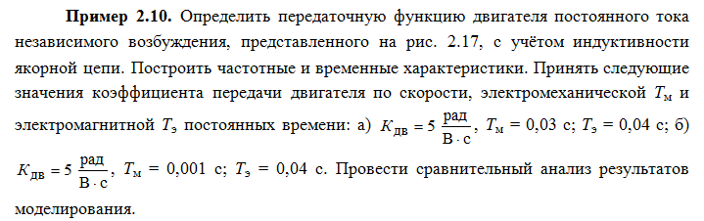
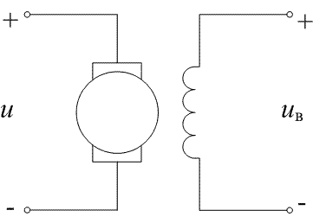
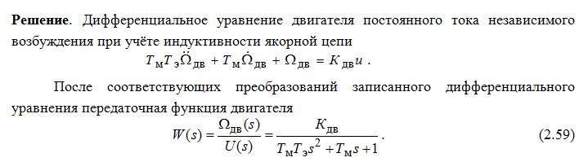
Рис. 2. 17. Электрическая схема двигателя постоянного тока независимого возбуждения

Slide 6
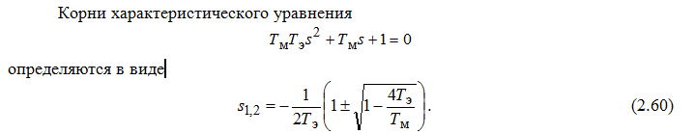

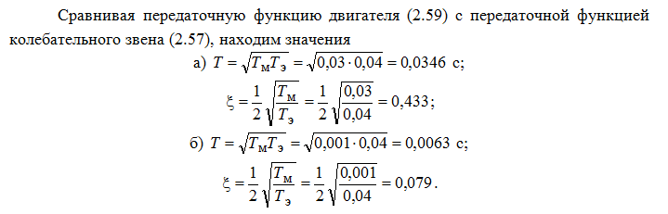

Slide 7
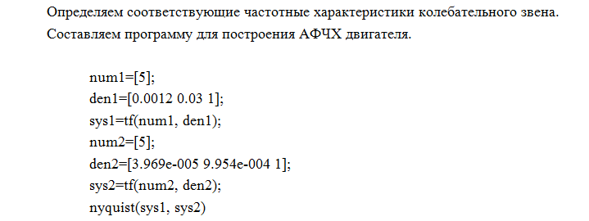
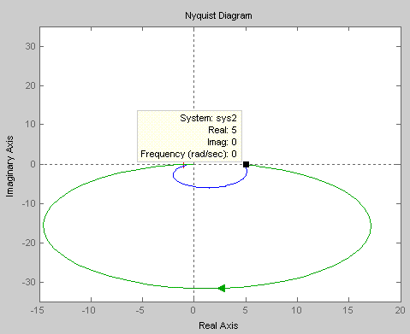
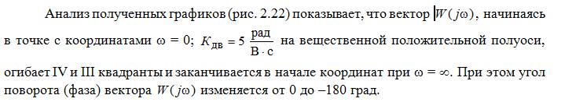
Рис. 2.22. АФЧХ двигателя постоянного тока независимого возбуждения при учёте индуктивности якорной цепи

Slide 8
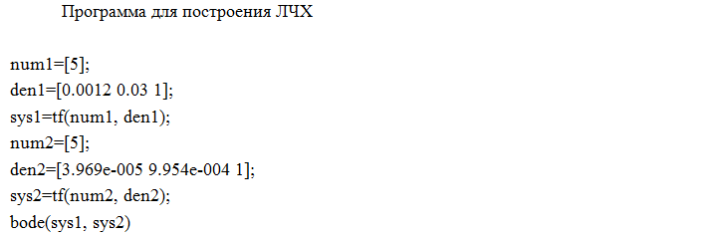
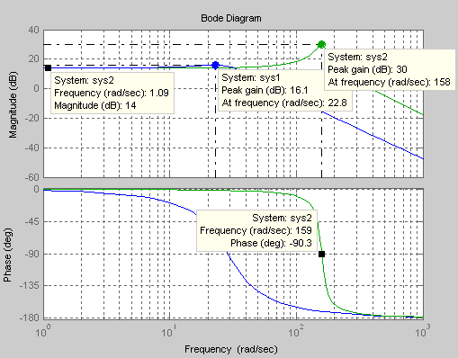
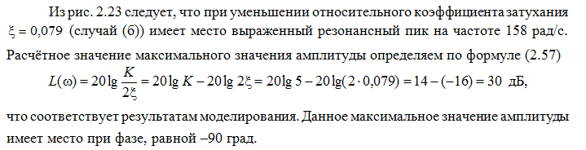
Рис. 2.23. ЛЧХ двигателя постоянного тока независимого возбуждения при учёте индуктивности якорной цепи

Slide 9
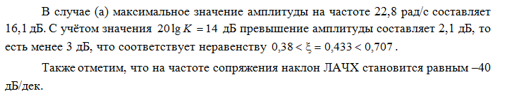
Рис. 2.23. ЛЧХ двигателя постоянного тока независимого возбуждения при учёте индуктивности якорной цепи

Slide 10
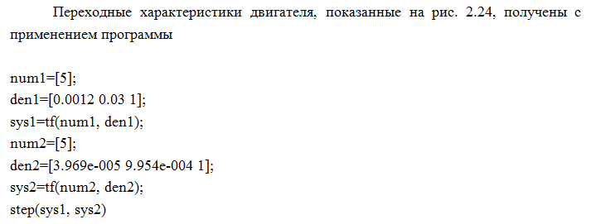
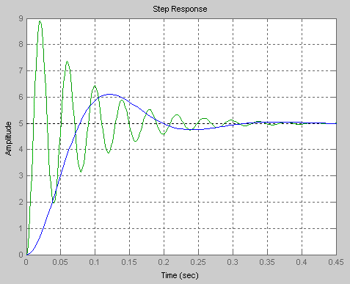
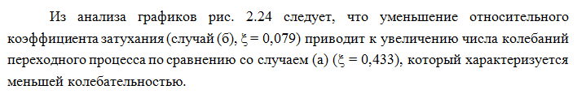
Рис. 2.24. Переходные характеристики двигателя постоянного тока
независимого возбуждения при учёте индуктивности якорной цепи

Slide 11
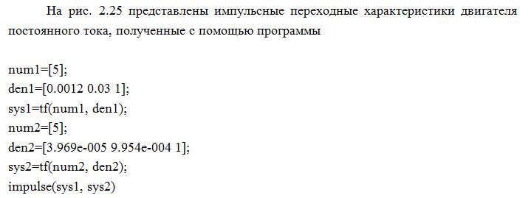
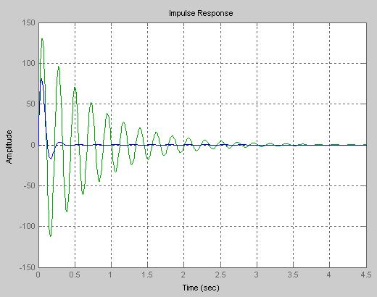
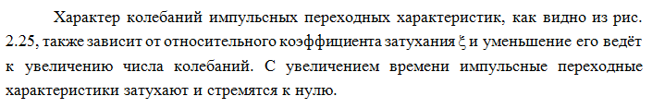
Рис. 2.25. Импульсные переходные характеристики двигателя постоянного тока независимого возбуждения при учёте индуктивности якорной цепи

Slide 12
Апериодическое звено второго порядка.
Дифференциальное уравнение апериодического звена второго порядка может быть записано аналогично дифференциальному уравнению колебательного звена при относительном коэффициенте затухания ξ ≥ 1.
Тогда передаточную функцию можно записать в виде
где постоянные времени звена
Частотные функции апериодического звена второго порядка:

Slide 13
Поскольку апериодическое звено второго порядка представляет собой последовательное соединение двух апериодических звеньев первого порядка, то асимптотическая ЛАЧХ строится по выражению
Переходная функция
Импульсная переходная функция

Slide 14
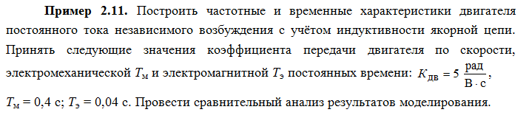
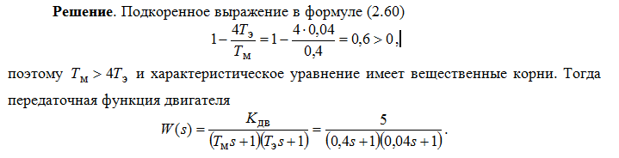

Slide 15
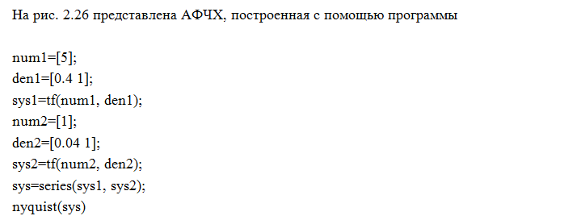
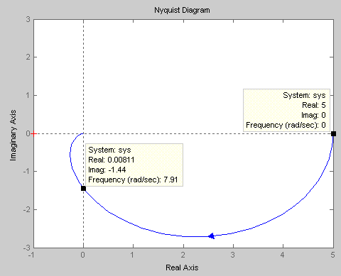
Рис. 2.26. АФЧХ двигателя постоянного тока независимого возбуждения при соотношении постоянных времени

Slide 16
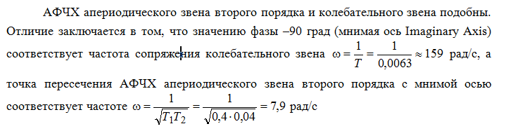
АФЧХ колебательного звена
АФЧХ апериодического звена второго порядка

Slide 17
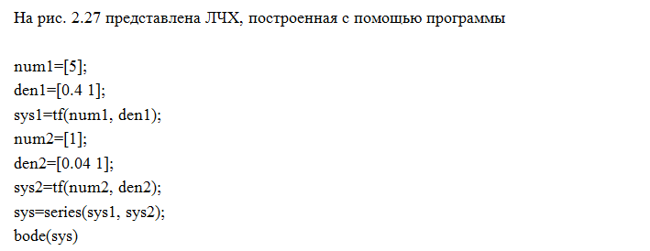
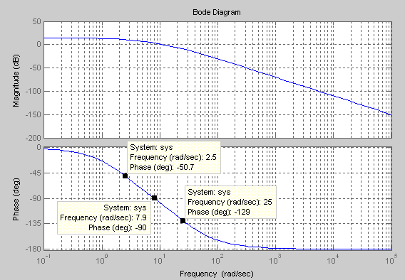
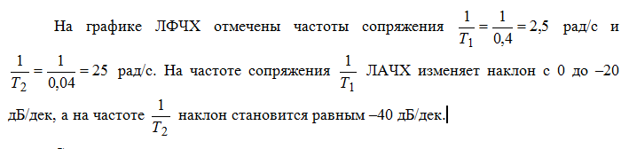
Рис. 2.27. ЛЧХ двигателя постоянного тока независимого возбуждения при соотношении постоянных времени

Slide 18
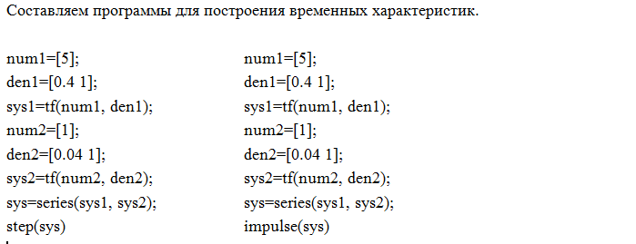
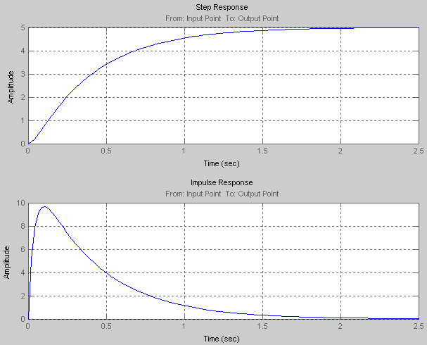
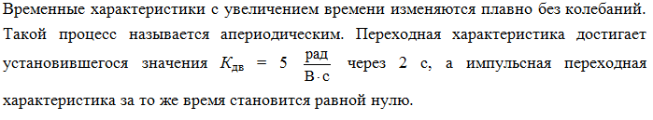
Рис. 2.28. Переходная и импульсная переходная характеристики двигателя постоянного тока независимого возбуждения при соотношении постоянных времени

Slide 19
Консервативное звено.
Консервативное звено является частным случаем колебательного звена при ξ = 0. Тогда передаточная функция (2.57) запишется как
Частотная передаточная функция
Выражения для остальных частотных функций
Переходная функция
Импульсная переходная функция
Анализ приведённых выражений Н(ω) и θ(ω) позволяет выделить особенности характеристик на частоте . Так и АЧХ на этой частоте будет иметь разрыв.
Из формул, приведённых для временных функций, следует, что соответствующие графики будут изменяться по гармоническому закону и носить незатухающий характер.

Slide 20
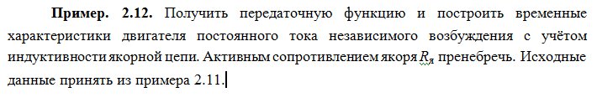
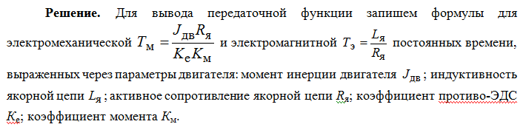
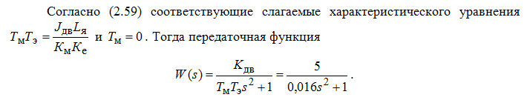

Slide 21
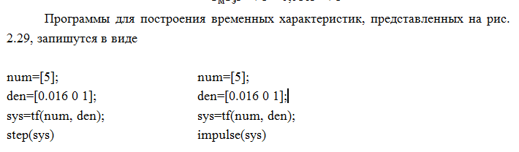
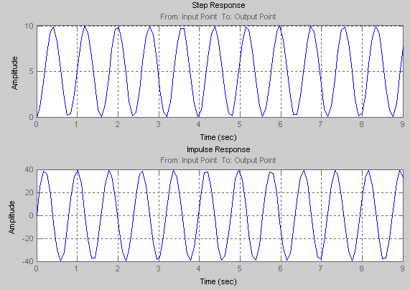
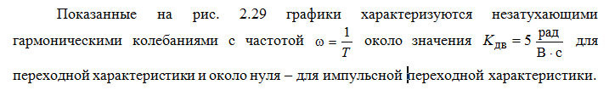
Рис. 2.29. Переходная и импульсная переходная характеристики двигателя постоянного тока независимого возбуждения при R_{я} = 0

